Slide 1
Курсовая работа по дисциплине “Программирование мобильных устройств”
Выполнил: студент группы бвт2001 ТИМОШИН А.В.

Slide 2
Используемый стек библиотек
Помимо основных зависимостей, к примеру, Material, были использованы следующие библиотеки:
Supabase – для организации работы с сервером supabase
Kotlinx Serialization JSON – для сериализации данных с сервера
Coil – для отрисовки изображений по URL
CropView – для возможности обрезки изображения

Slide 3
О приложении
Основой всего приложения является класс LanguageApplication, унаследованный от Application. В данном классе расположены 2 основных companion объекта, а именно, supabaseClient, для работы с сервером Supabase и localStorage для организации работы с shared preference.
Application
LanguageApplication
supabaseClient, localStorage
LocalStorage

Slide 4
Базовая активность
Все активности унаследованы от базовой активности BaseActivity, которая в свою очередь реализует интерфейс NetworkStateListener, для возможности определения наличия сети сразу же всеми работающими активностями. Для этого в базовой активности есть поле объекта NetworkChangeReceiver, реализующий проверку на наличие доступа в интернет.
Таким образом, в базовой активности при необходимости происходит отрисовка layout no_connection.
AppCompatActivity
NetworkStateListener
BaseActivity
BroadcastReceiver
NetworkChangeReceiver

Slide 5
Активности
Все активности логично являются дочерними классами BaseActivity:
BaseActivity
SplashScreenActivity
OnboardingAcitivty
LanguageSelectActivity
LoginActivity
SignupActivity
MainActivity
UserProfileActivity
ChangeImageActivity
AnimalExerciseActivity
AuditionExerciseActivity
WordSelectActivity
MultiplayerActivity

Slide 6
DataBase классы
Для организации корректной работы с базой данных были определены 4 самостоятельных класса с аннотацией @Serializable.
Animal
AuditionExercise
UserInfo
WordExercise

Slide 7
Менеджеры упражнений
Для реализации подсчета очков в упражнениях был реализован абстрактный класс GameManager. Также для упражнения с компьютером был реализован класс ComputerPlayer.
GameManager
ComputerPlayer
AnimalGameManager
WordGameManager
AuditionGameManager

Slide 8
Адаптеры ViewPager
Т.к. в приложении используются ViewPager элементы, необходимо было для них реализовать специальные адаптеры:
Fragment
FragmentStateAdapter
Fragment
Onboarding1
OnboardingVpAdapter
SignupVpAdapter
SignupFragment1
Onboarding2
SignupFragment2
Onboarding3

Slide 9
Адаптеры RecyclerView
Т.к. в приложении используются RecyclerView элементы, необходимо было для них реализовать специальные адаптеры:
RecyclerView.Adapter
LeaderBoardRvAdapter
LanguageSelectRvAdapter
WordRvAdapter
WordMultiplayerRvAdapter
UserItem
LanguageItem
WordItem
WordMultiplayerItem

Slide 10
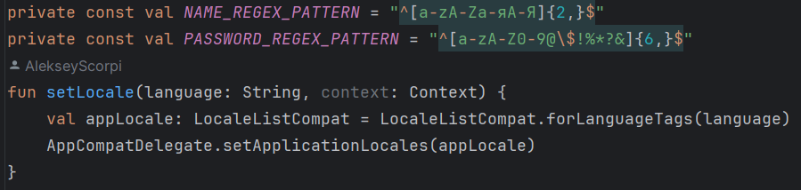
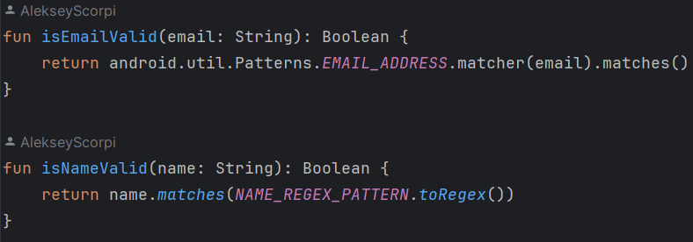
Файл Utils.kt
Отдельно для удобства был создан файл Utils.kt, в который входит набор полезного инструментария, такой как: вывод сообщений об ошибках, валидация данных в полях ввода и установка в конфигурацию языка

Slide 11
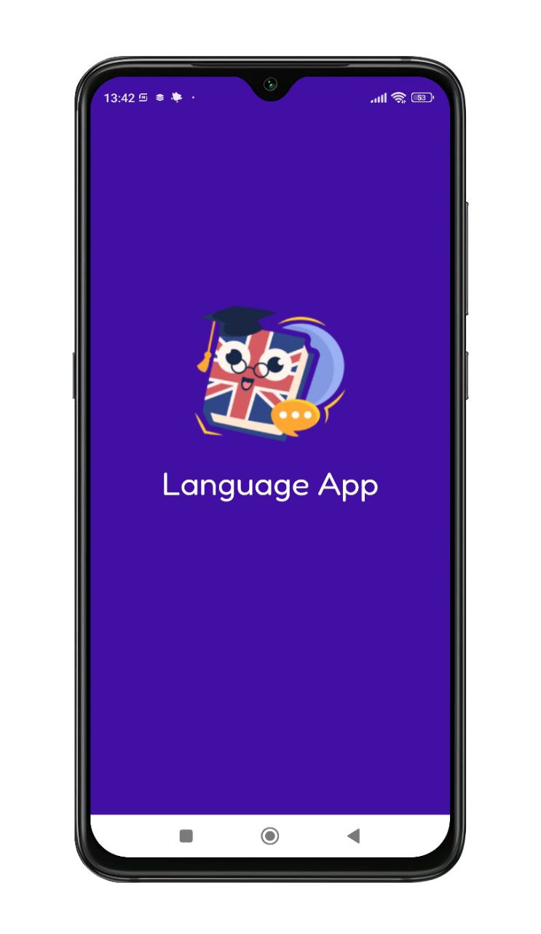
SplashScreen
Запускается при запуске приложения. Во время работы SplashScreen приложение проверяет, был ли просмотрен Onboarding, ожидает инициализации supabase клиента, проверяет наличие сессии, которую, возможно, стоит обновить с помощью refresh токена.

Slide 12
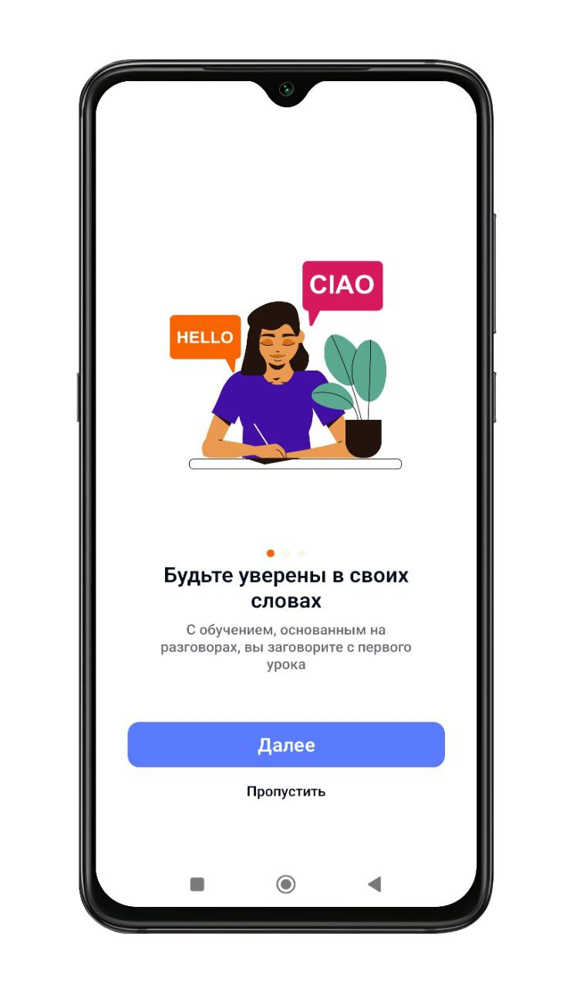
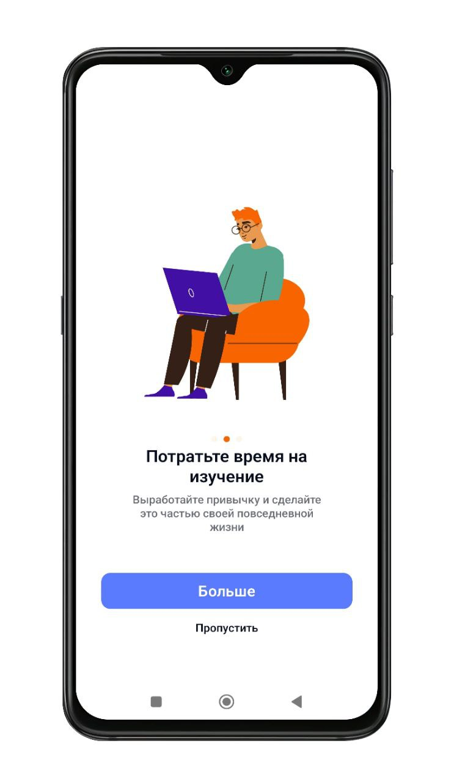
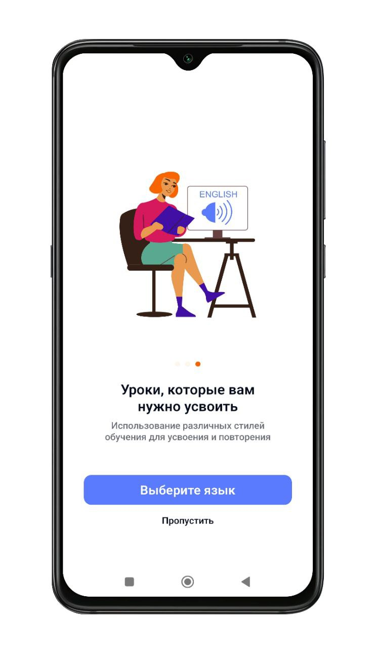
Onboarding
Запускается до тех пор, пока не будет пройден пользователем. После перезапуска показывает страницу на которой пользователь остановился в прошлый раз.

Slide 13
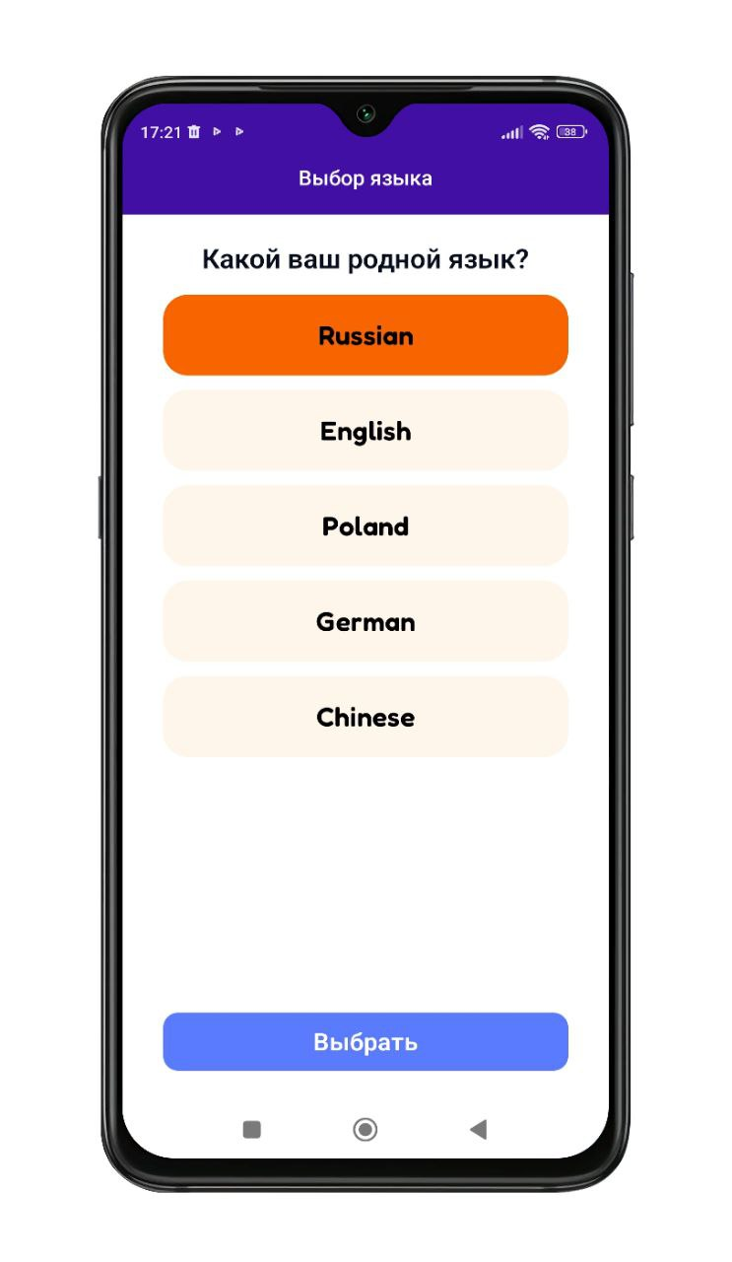
Выбор языка
Появляется после Onboarding. Также доступен вызов из меню пользователя. Назначает язык в конфигурацию приложения, а не в LocalStorage. Приложение полностью локализовано для русского и английского языков

Slide 14
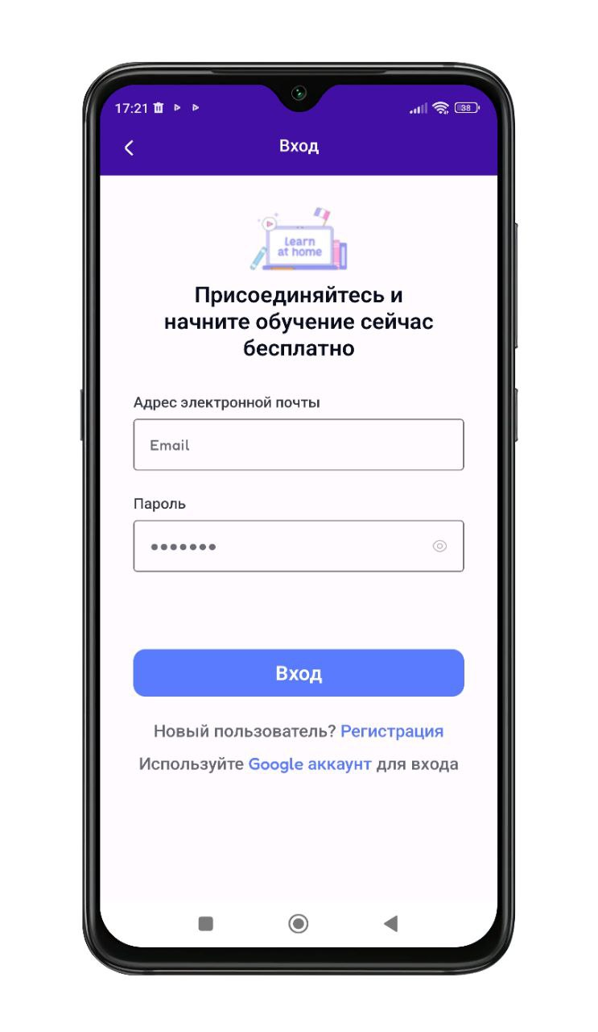
Экран входа
Основной экран, появляющийся при пройденном Onboarding и отсутствующей сессии. С него имеется возможность перехода на экран регистрации.

Slide 15
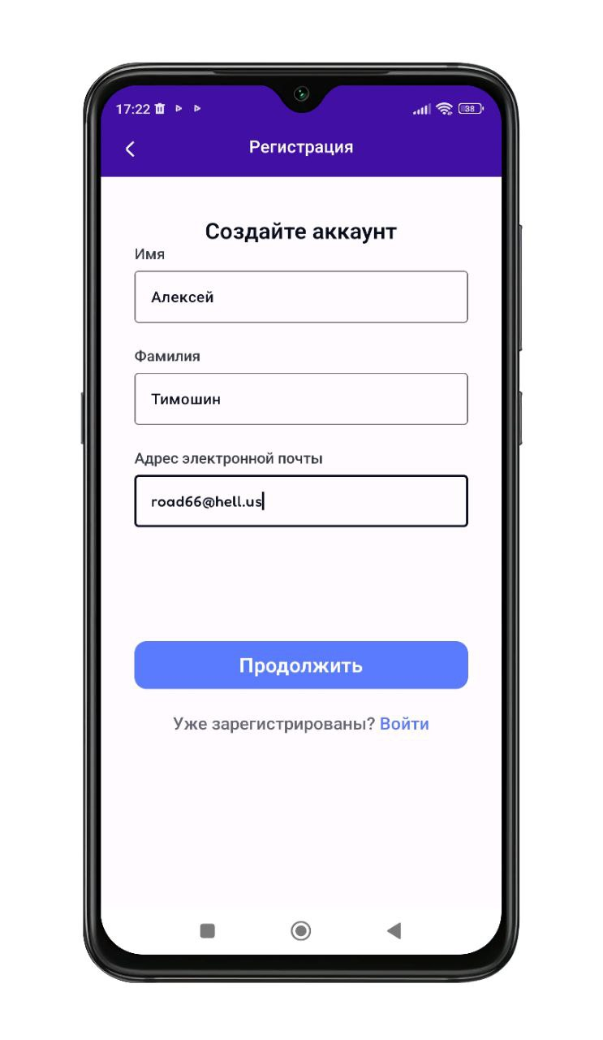
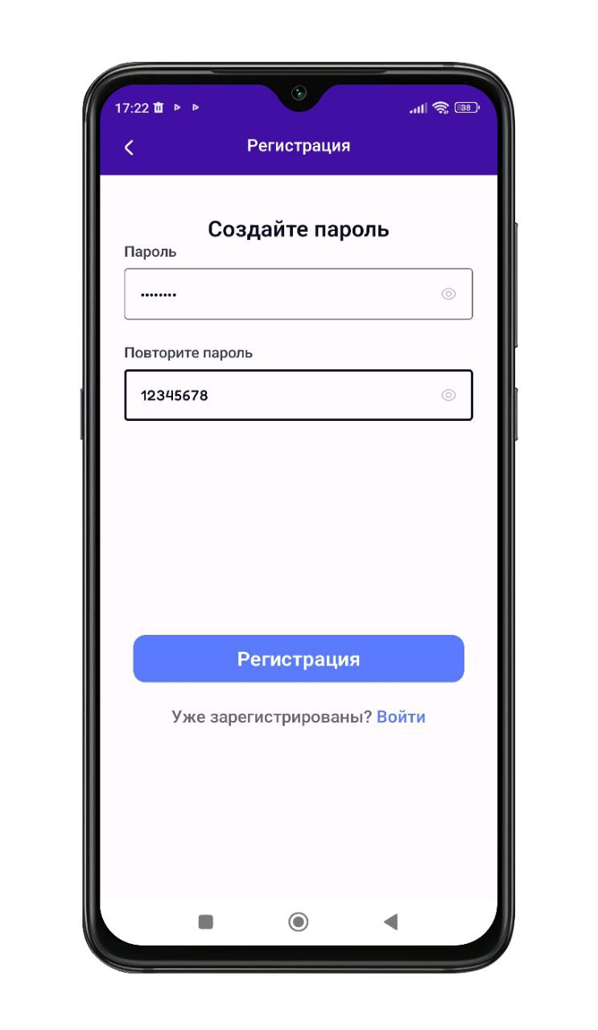
Экран регистрации
Экран с двумя этапами, производящий регистрацию пользователя. Получить доступ ко второму этапу нельзя, если указанный email уже зарегистрирован

Slide 16
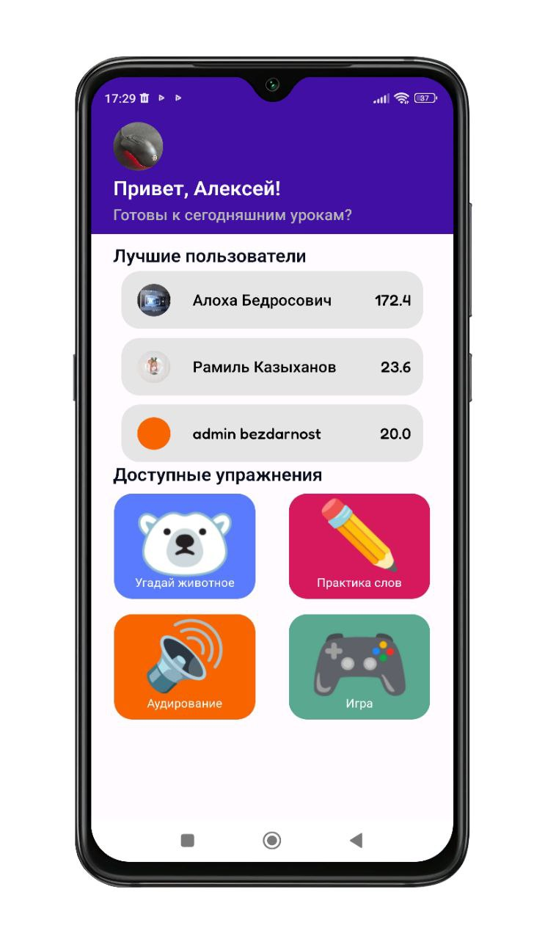
Главное меню
Основная активность, открывающаяся при наличии активной сессии. Активность данного экрана продолжает существовать во время всего упражнения, пока не будет произведен выход пользователя и переход на страницу входа.

Slide 17
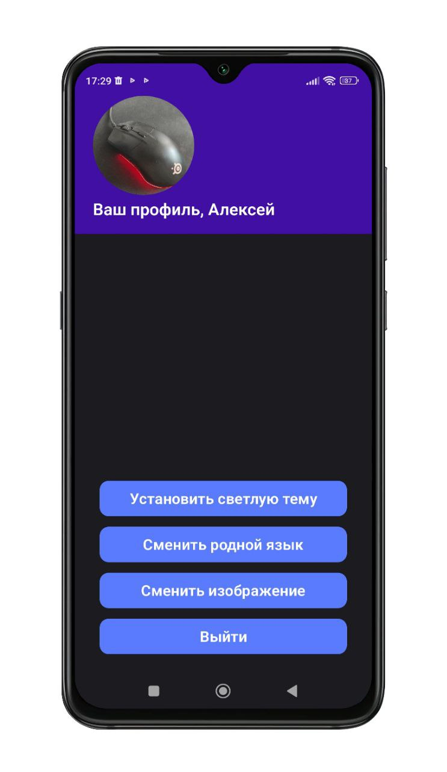
Профиль пользователя
В профиле пользователя имеется возможность настроить язык приложения, сменить тему, выбрать новое изображение профиля или произвести выход из аккаунта.

Slide 18
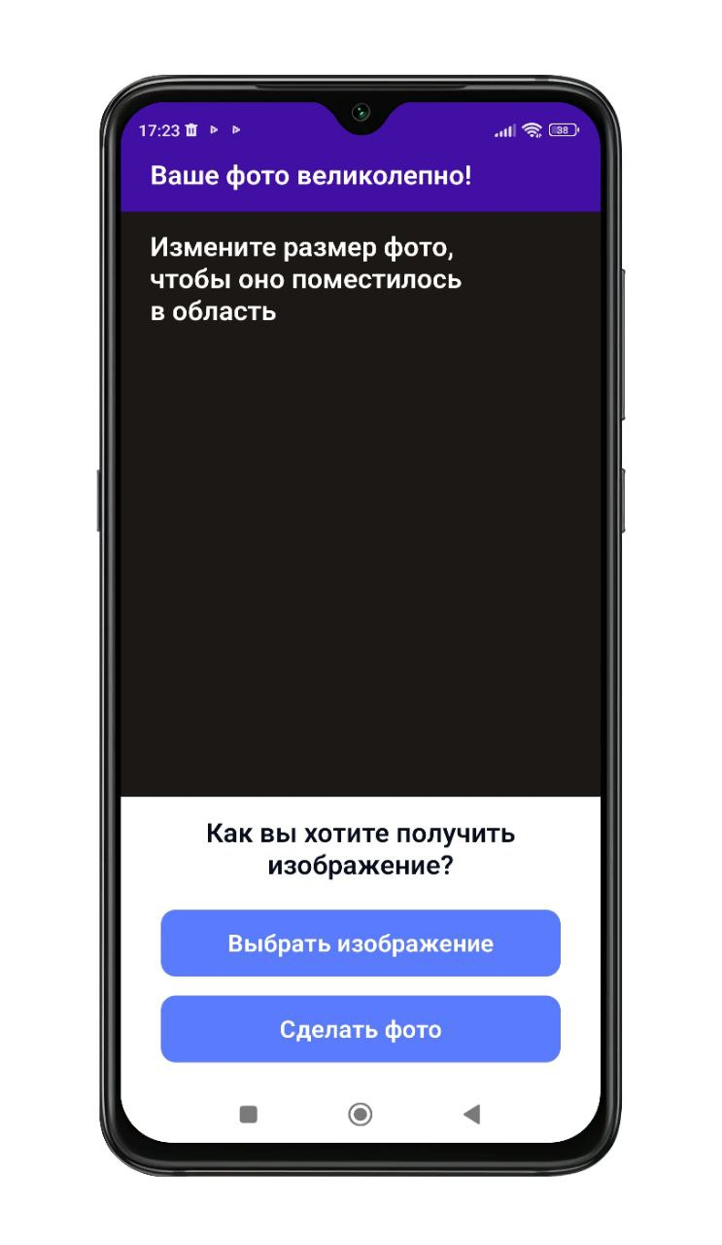
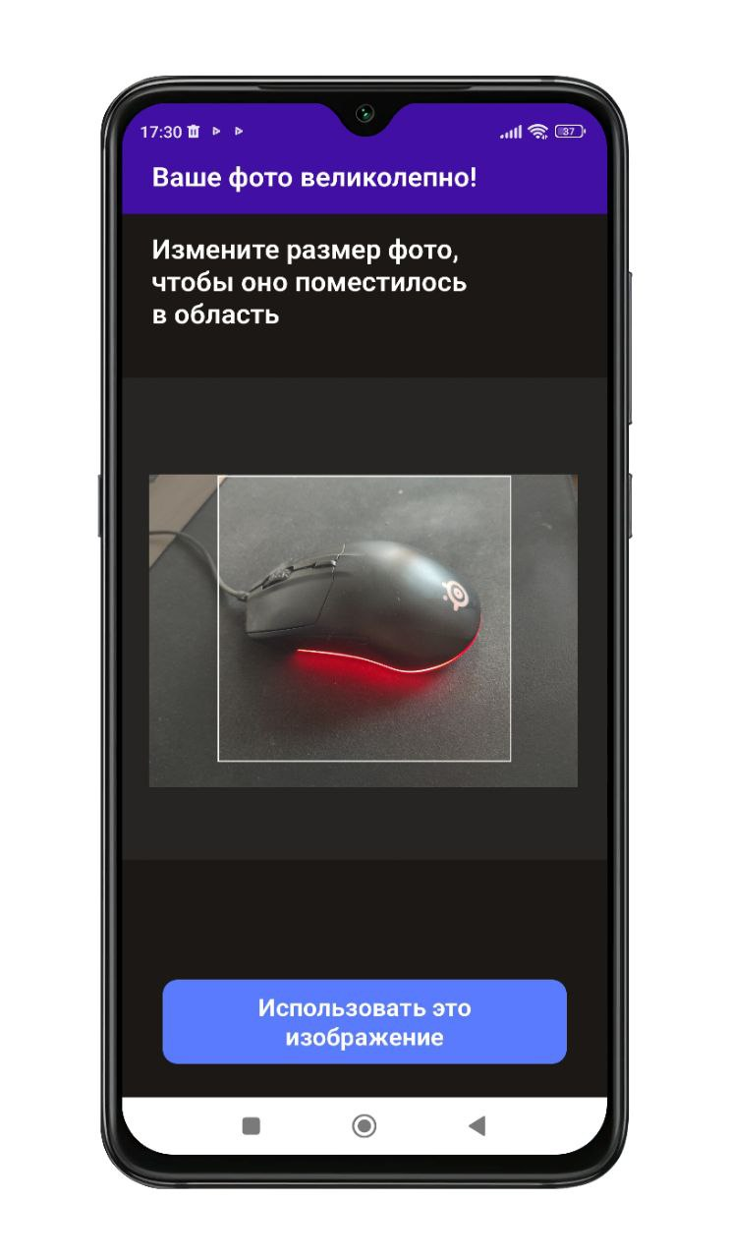
Смена изображения
Экран смены изображения, позволяющий выбрать существующее изображение из памяти или сделать новую фотографию с помощью камеры. Выбранное изображение можно обрезать до желаемых размеров с помощью квадратной рамки.

Slide 19
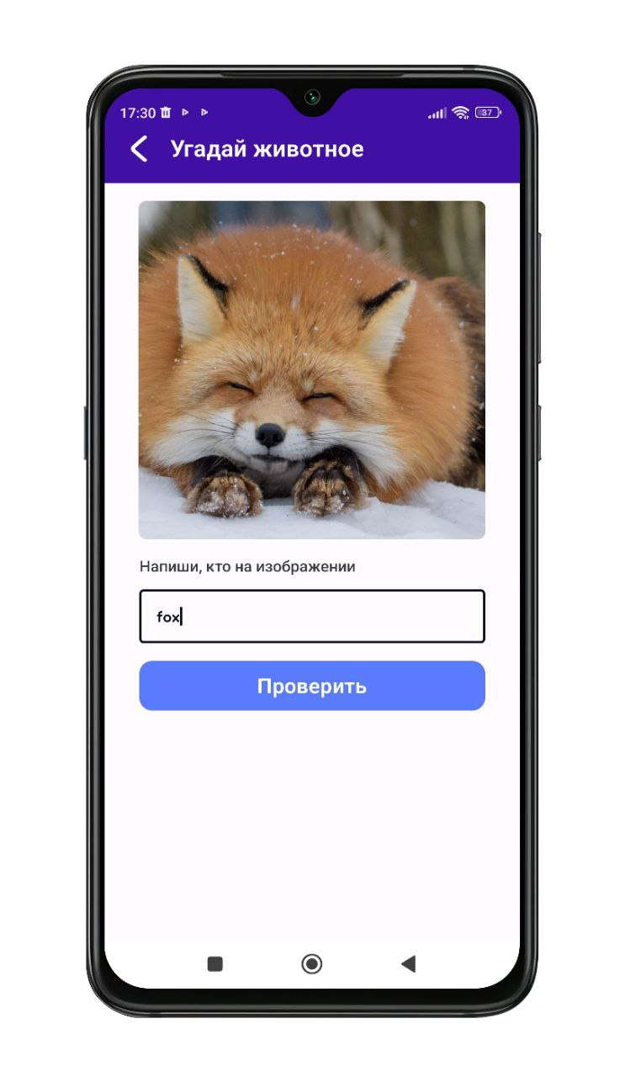
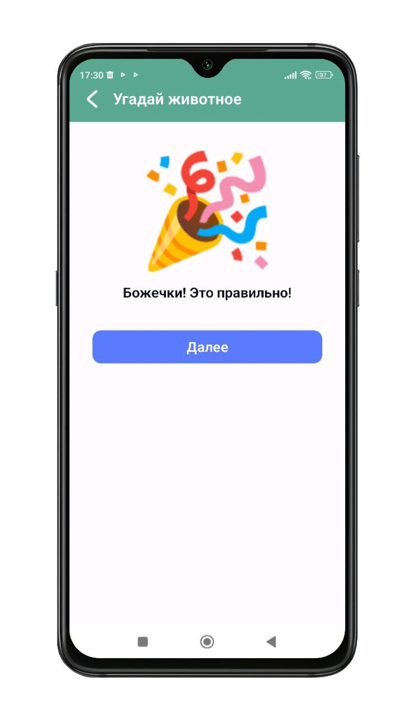
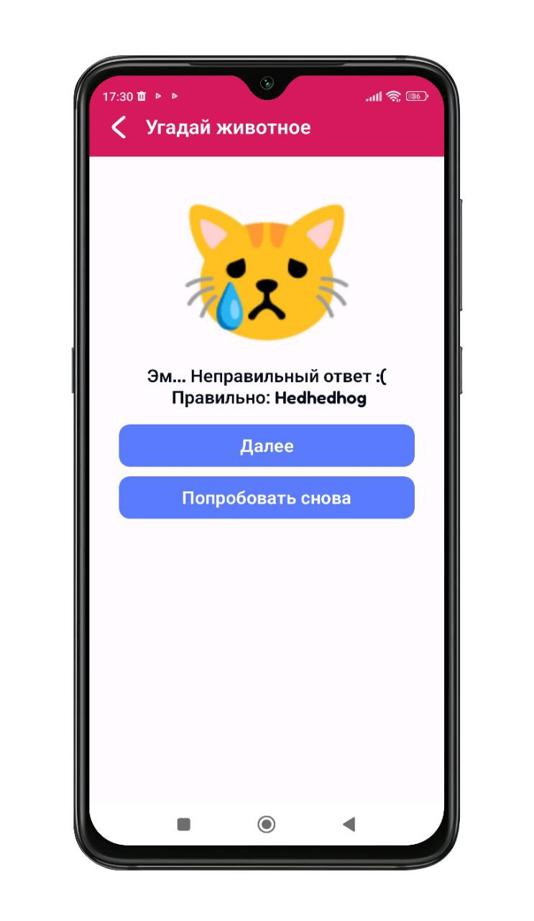
Угадай животное
Первое упражнение.
Предлагает пользователю дать название животному, изображенному на фото

Slide 20
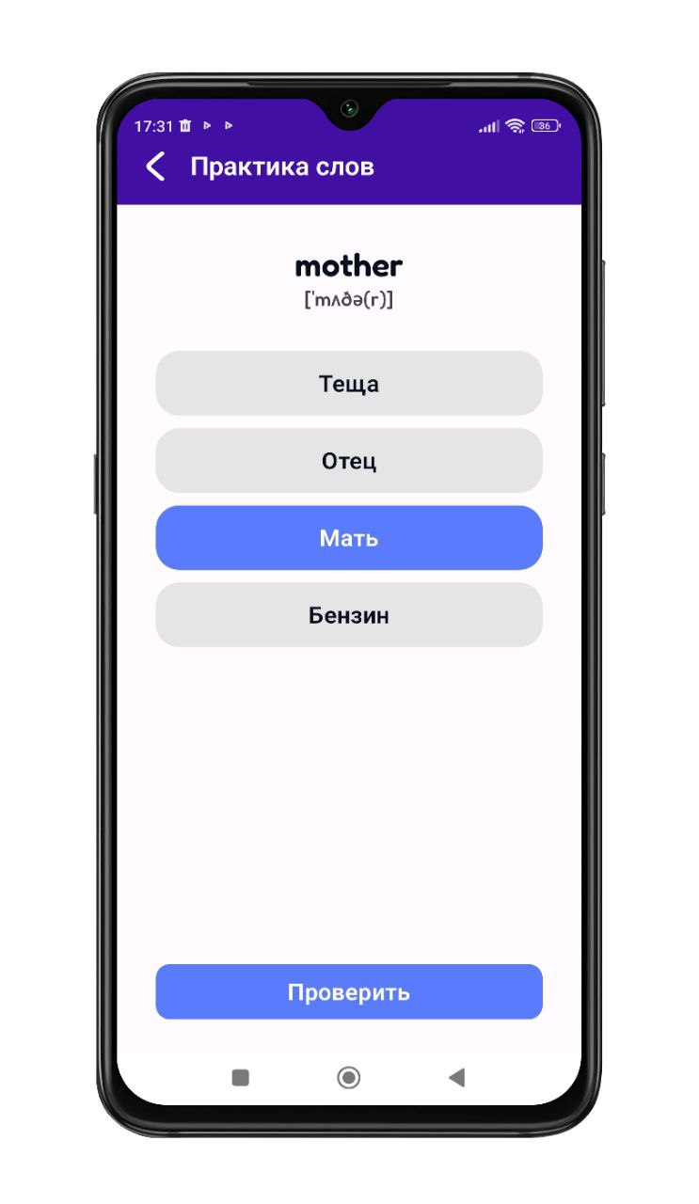
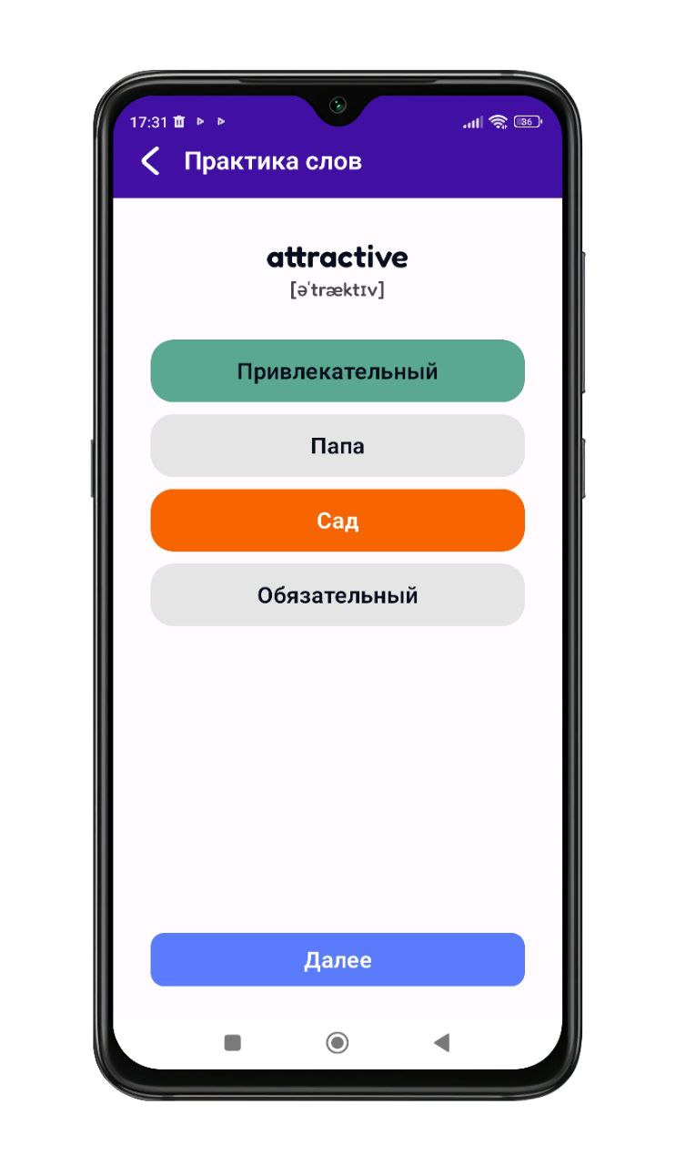
Выбери слово
Второе упражнение
На выбор пользователю поступают 4 слова, одно из которых соответствует оригиналу на английском

Slide 21
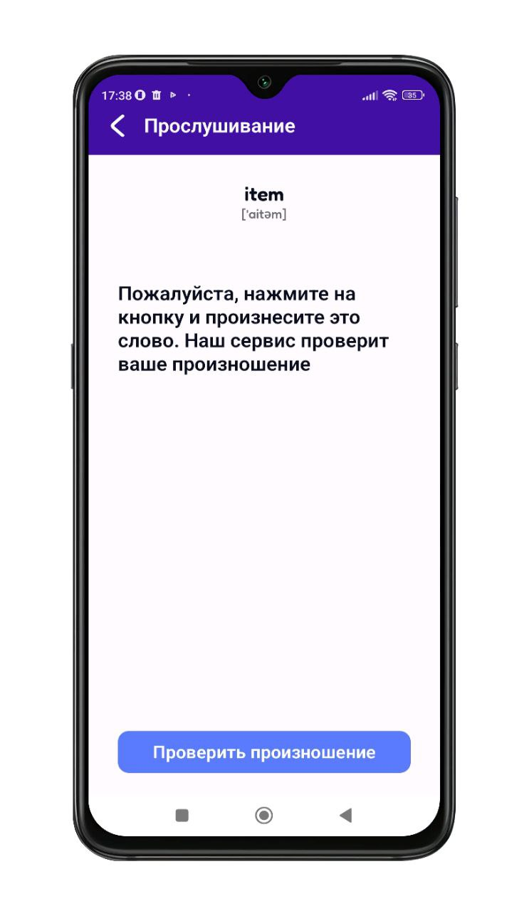
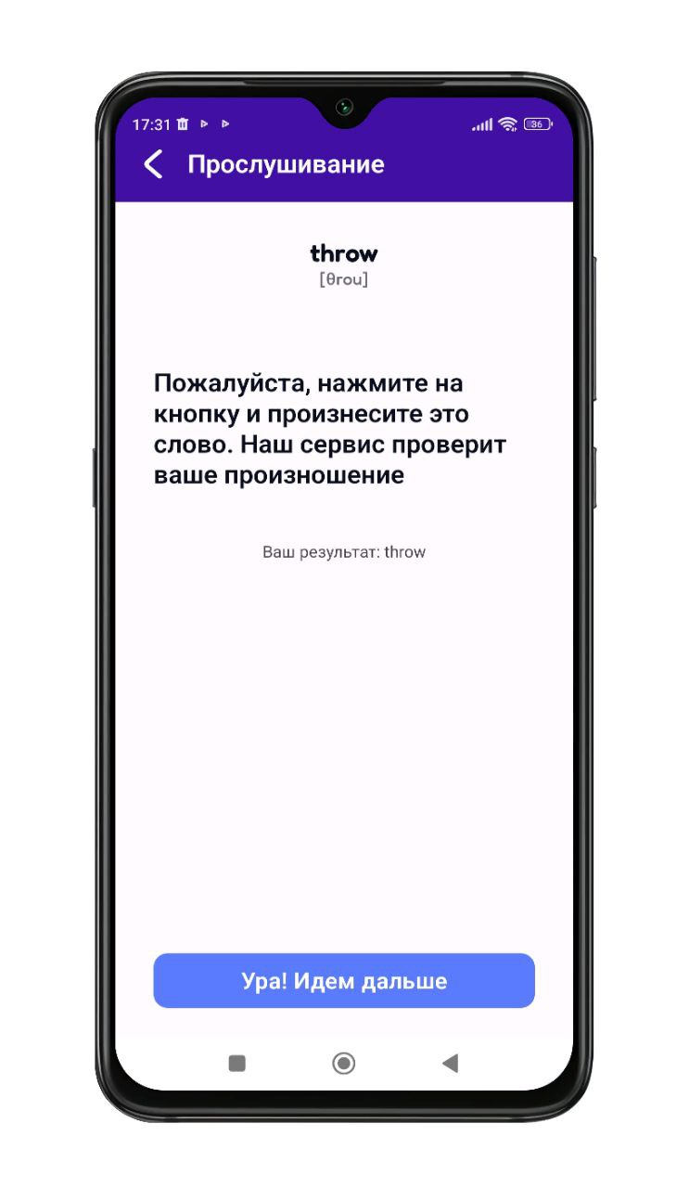
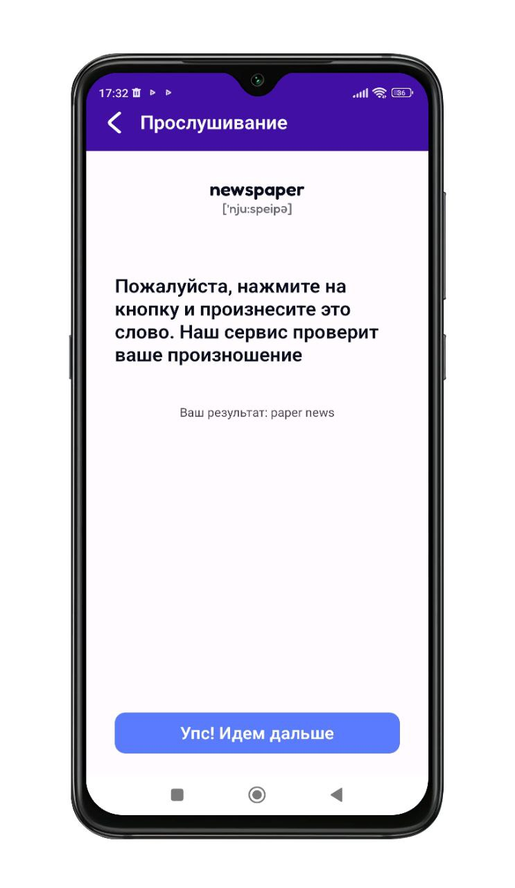
Аудирование
Третье упражнение
Предлагает пользователю произнести слово. При нажатии на кнопку начинается прослушивание речи, которое само остановится при окончании человеческой речи

Slide 22
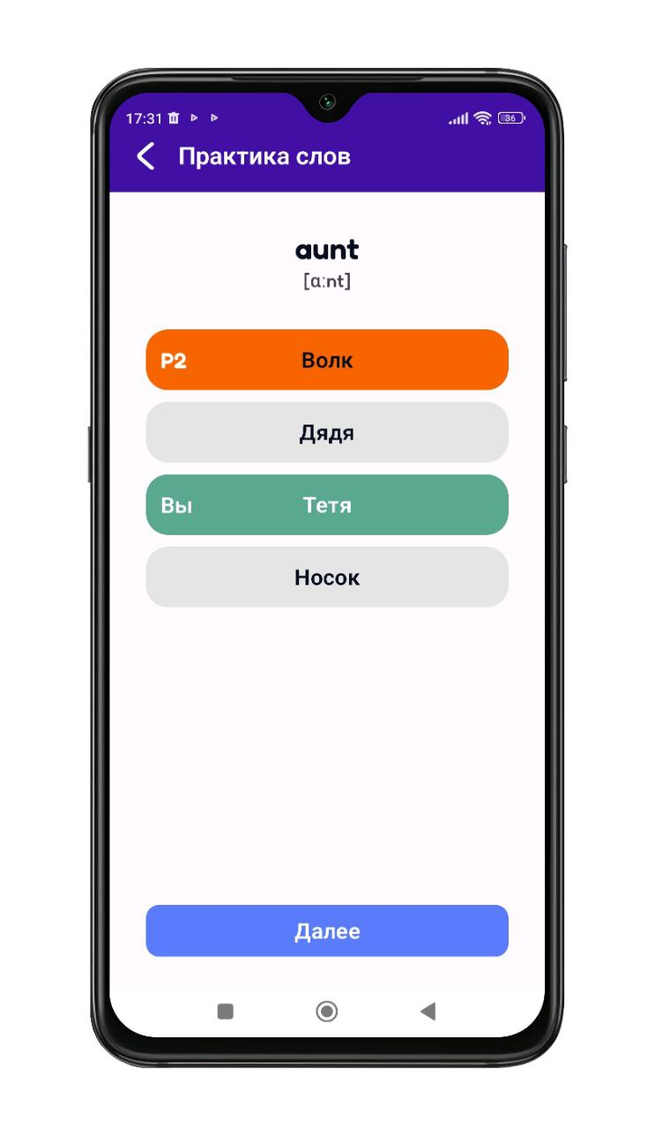
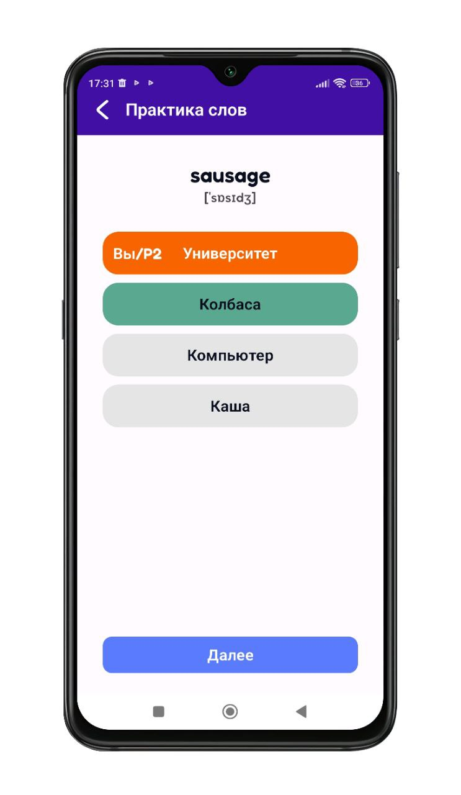
Мультиплеер
Был реализован режим игры с компьютером в упражнении выбери слово. Компьютерный игрок с вероятностью примерно 20% выбирает правильный вариант. Начисление баллов пользователю в таком режиме не предусмотрено.

Slide 23
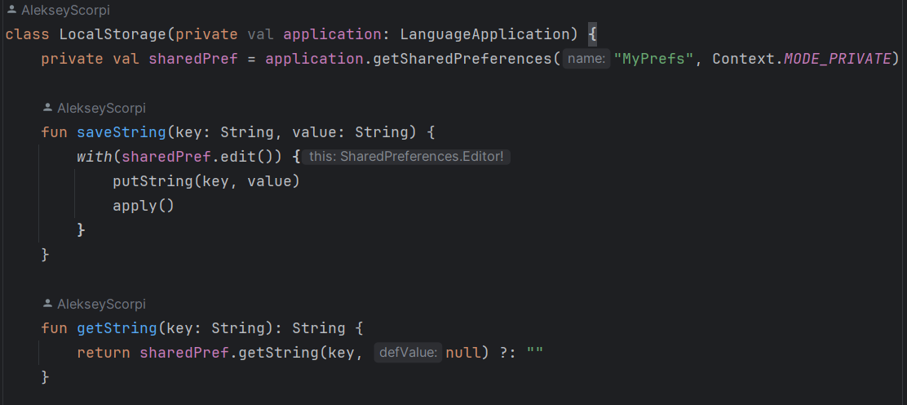
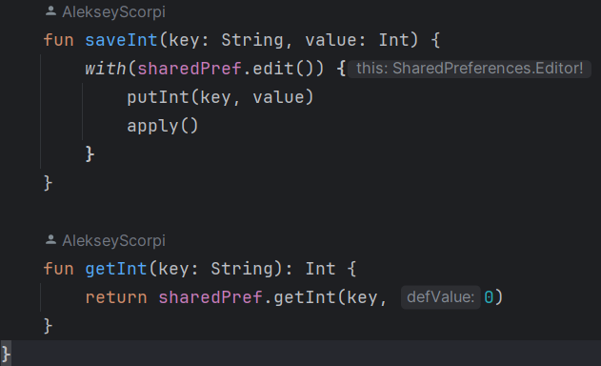
Класс LocalStorage, используемый LanguageApplication

Slide 24
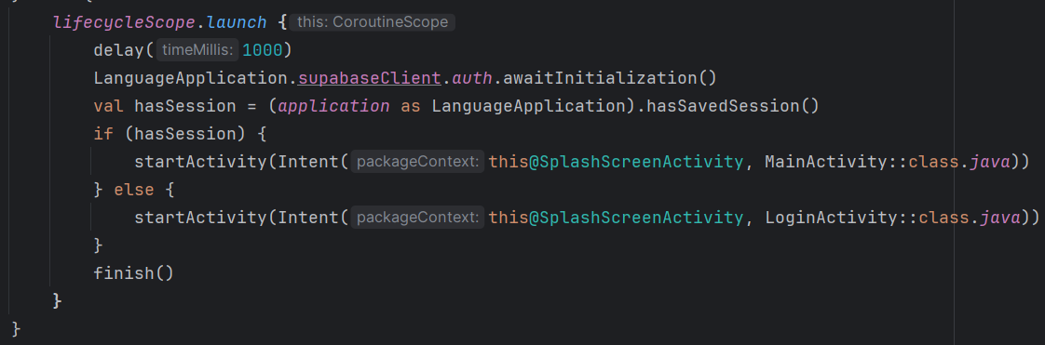
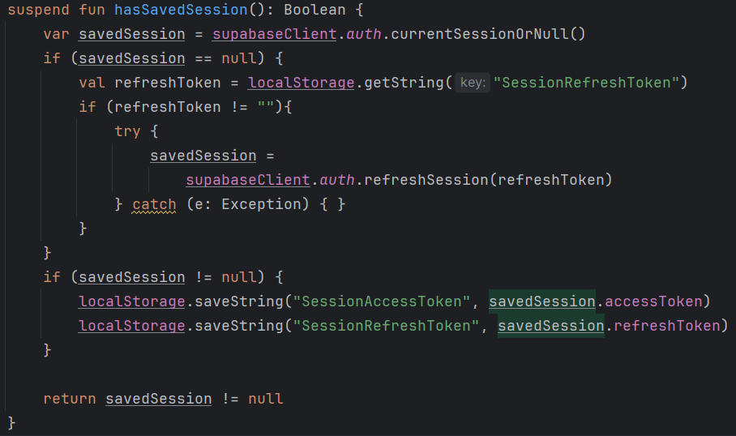
Проверка на наличие сохраненной в кэше сессии

Slide 25
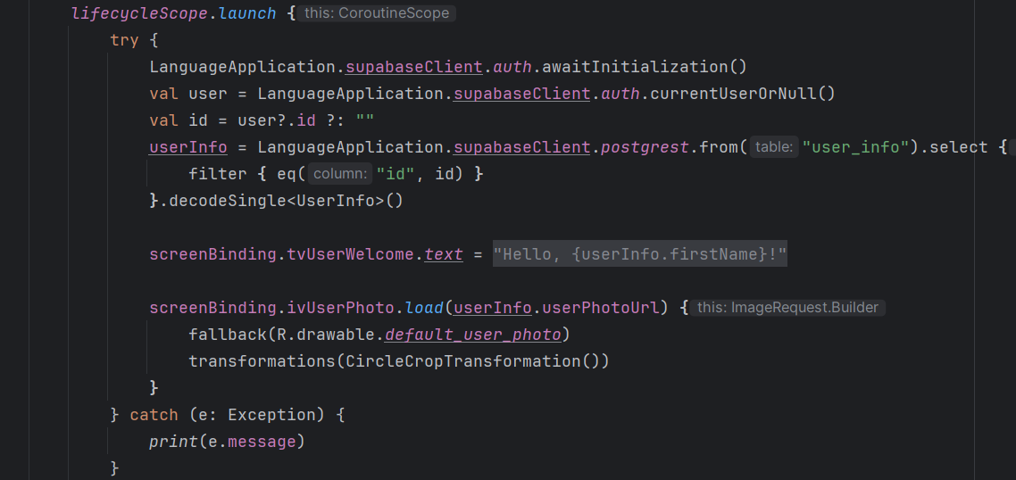
Получение всей информации о пользователе по его uuid

Slide 26
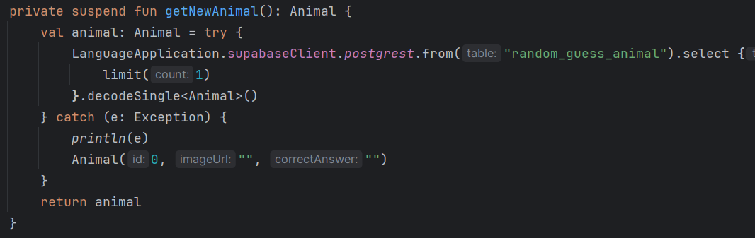
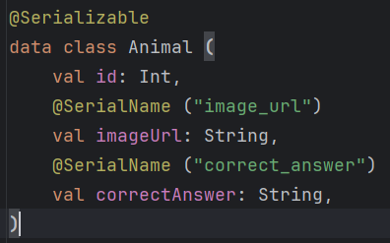
Работа с таблицами на примере упражнения с животными

